Slide 1
BÀI 17
ĐẶC ĐIỂM DÂN CƯ, XÃ HỘI TRUNG
VÀ NAM MỸ, KHAI THÁC, SỬ
DỤNG VÀ BẢO VỆ RỪNG
A-MA-DÔN

Slide 2



MỤC TIÊU BÀI HỌC
Mục tiêu 1
Mục tiêu 2
Mục tiêu 3
Trình bày được đặc điểm nguồn gốc dân cư Trung và Nam Mỹ, vấn đề đô thị hoá, văn hoá Mỹ La-tinh
Trình bày đặc điểm của rừng nhiệt đới A-ma-dôn.
Phân tích được vấn đề khai thác, sử dụng và bảo vệ thiên nhiên thông qua trường hợp rừng A-ma-dôn.

Slide 3



NỘI DUNG BÀI HỌC
01.
ĐẶC ĐIỂM DÂN CƯ, XÃ HỘI
02.
KHAI THÁC, SỬ DỤNG VÀ BẢO VỆ
RỪNG A-MA-DÔN

Slide 4
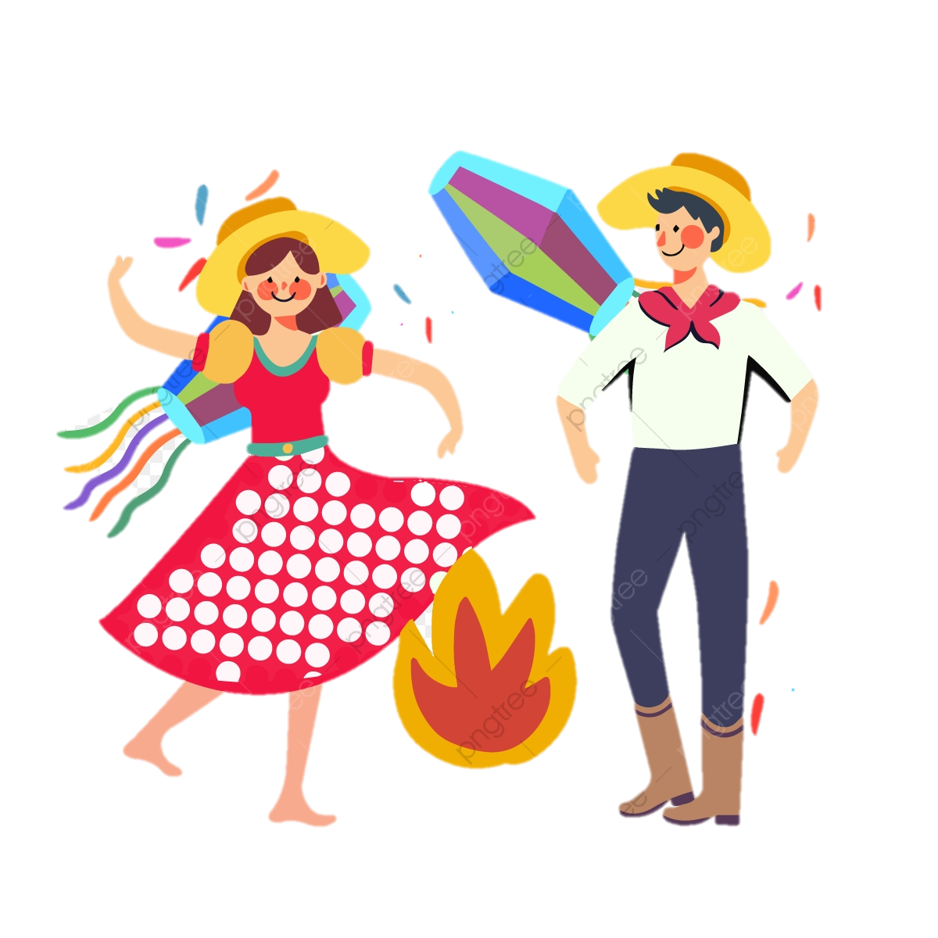
1. ĐẶC ĐIỂM DÂN CƯ, XÃ HỘI

Slide 5


1. ĐẶC ĐIỂM DÂN CƯ, XÃ HỘI
Nguồn gốc dân cư Trung và Nam Mỹ
Vấn đề đô
thị hóa
Văn hóa Mỹ La-tinh

Slide 6
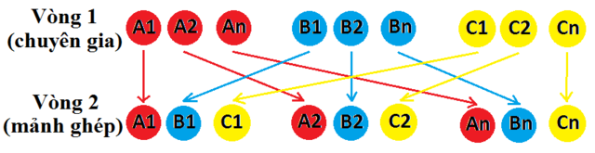
1. ĐẶC ĐIỂM DÂN CƯ, XÃ HỘI
KỸ THUẬT MẢNH GHÉP

Slide 7

VÒNG CHUYÊN GIA
Cụm 1
Lối di chuyển
Cụm 2
Yêu cầu:
+ Nhóm 1, 4: Nhiệm vụ 1
+ Nhóm 2, 5: Nhiệm vụ 2
+ Nhóm 3, 6: Nhiệm vụ 3
Thời gian: 5 phút
Nhóm 1
Nhóm 4
Nhóm 2
Nhóm 5
Nhóm 3
Nhóm 6

Slide 8
VÒNG MẢNH GHÉP
Cụm 1
Lối di chuyển
Cụm 2
Số 1+2
Số 1+2
Số 3+4
Số 3+4
Số 5+6
Số 5+6

Slide 9
1. ĐẶC ĐIỂM DÂN CƯ, XÃ HỘI
Nhiệm vụ 1 | Nhiệm vụ 2 | Nhiệm vụ 3
Dựa vào thông tin trong mục a và hình 1 (trang 146), hãy: + Xác định các luồng nhập cư vào Trung và Nam Mỹ. + Cho biết thành phần chủng tộc của cư dân Trung và Nam Mỹ. | Đọc thông tin và quan sát hình 1 trong mục b, hãy: + Trình bày vấn đề đô thị hoá ở Trung và Nam Mỹ. + Kể tên và xác định vị trí của các thành phố có từ 10 triệu người trở lên ở Trung và Nam Mỹ. | Dựa vào thông tin và hình ảnh trong mục a, hãy: + Nêu những nét đặc sắc của văn hóa Mỹ La-tinh. + Đặc điểm văn hóa đó tác động như thế nào đến các nước Mỹ La-tinh.

Slide 10

1. ĐẶC ĐIỂM DÂN CƯ, XÃ HỘI
Nguồn gốc dân cư Trung và Nam Mỹ | Vấn đề đô thị hóa | Văn hóa Mỹ La-tinh
- Các luồng nhập cư vào Trung và Nam Mỹ: + Từ châu Á: Chủng tộc Môn-gô-lô-it cổ. + Từ châu Âu: Người Tây Ban Nha, Bổ Đào Nha + Từ châu Phi: Chủng tộc Nê-grô-it. => Thành phần chủng tộc của Trung và Nam Mỹ rất đa dạng. | - Tốc độ đô thị hoá nhanh nhất thế giới. Tỉ lệ dân đô thị chiếm khoảng 80% số dân năm 2020. - Ở một số nơi, quá trình đô thị hoá mang tính tự phát đã làm nảy sinh nhiều vấn đề như thất nghiệp, ô nhiễm môi trường, tệ nạn xã hội, tội phạm, ... - Các đô thị trên 10 triệu dân trôn bản đổ: Mê-hi-cô Xi-ti, Xao Pao-lô, Bu ê nốt Ai-rét, Ri-Ô đê Gia-nê- rô, Li-ma, Bô-gô-ta. | Được thể hiện qua các nền văn hoá cổ (văn hoá May-a, văn hoá In-ca, văn hoá A-dơ-tếch), các lễ hội đặc sắc (Ca na-van, Ô-ru-rô, La-ti-nô, Pa-rin-tin, ...). các điệu nhảy La-tinh, ngôn ngữ chính là tiếng Tây Ban Nha, Bồ Đào Nha thuộc ngữ hệ La tinh

Slide 11
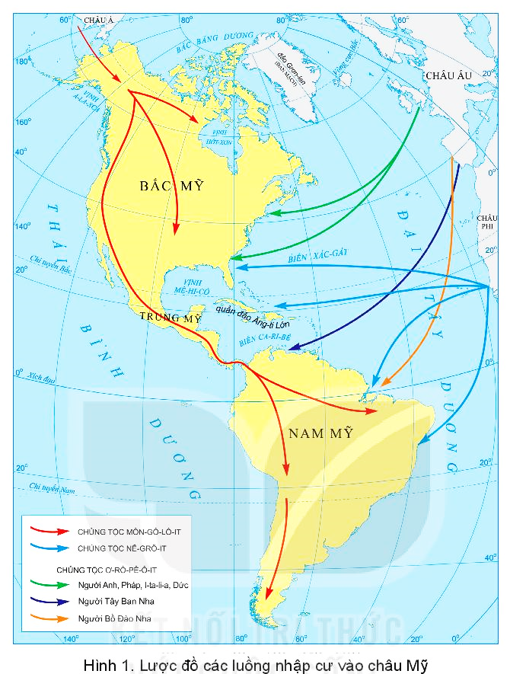
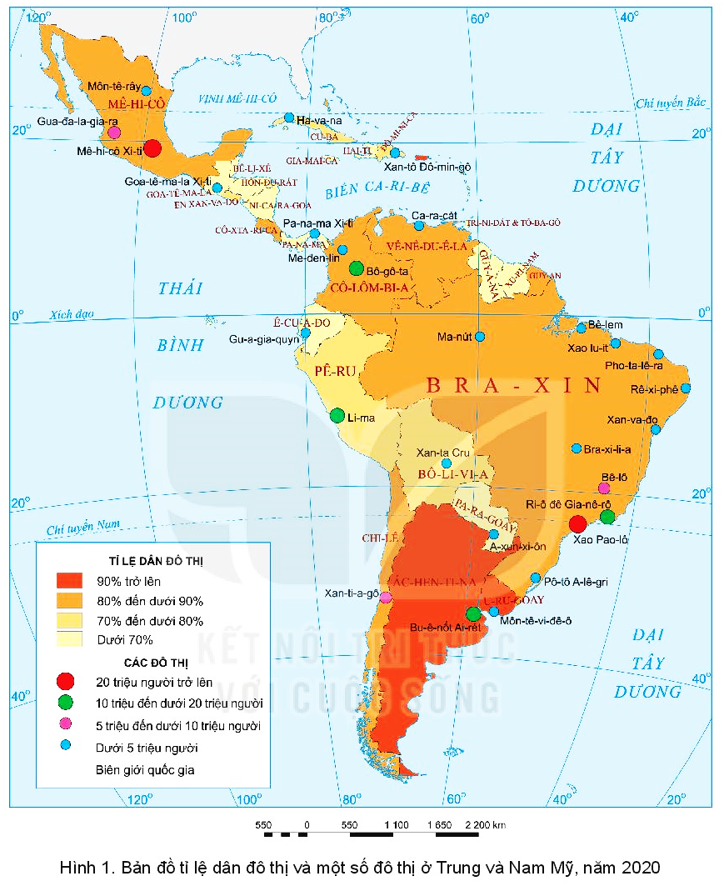

Slide 12
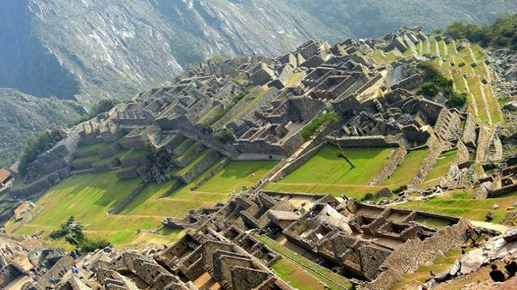
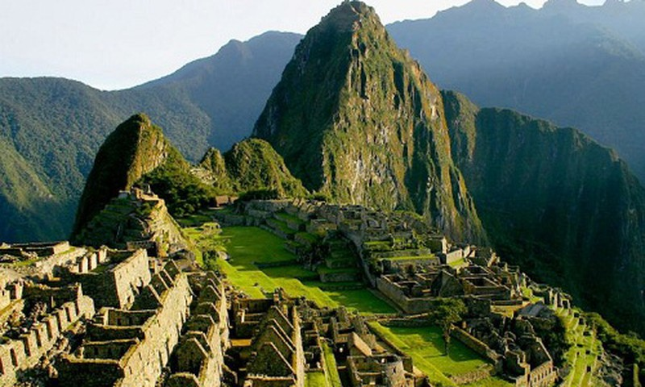
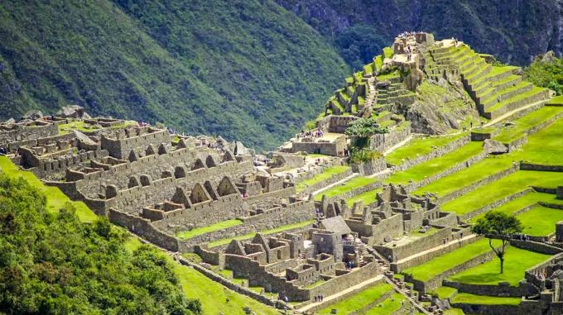
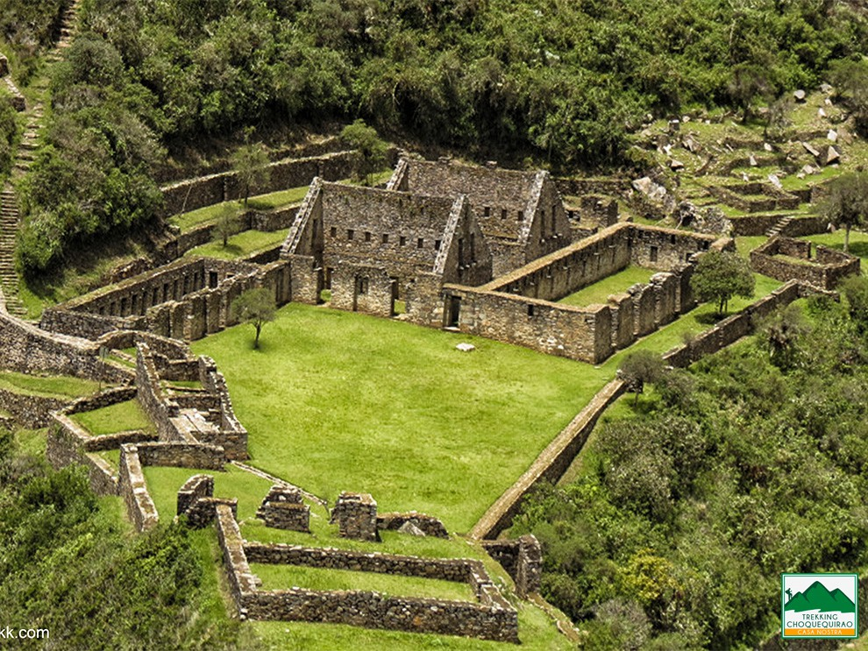
TP cổ Ma-chu Pi-chu của người In-ca ở pê-ru

Slide 13


2. KHAI THÁC, SỬ DỤNG VÀ BẢO VỆ RỪNG A-MA-DÔN
Tiêu chí chấm: Xem tại File Word

Slide 14



2. KHAI THÁC, SỬ DỤNG VÀ BẢO VỆ RỪNG A-MA-DÔN
Làm việc nhóm (mỗi nhóm 4 – 6 HS)
Nhiệm vụ: Thực hiện bài báo cáo về việc khai thác, sử dụng và bảo vệ thiên nhiên ở rừng A-ma-dôn và trình bày bài báo cáo trên lớp
Hình thức sản phẩm: Sơ đồ tư duy sáng tạo, tranh ảnh, bài Powerpoint, Video, mô hình, …
Rubric đánh giá (xem File Word)
Chia nhóm
Phân công nhiệm vụ, triển khai Rubric
Thảo luận nhóm

Slide 15

  Phòng tranh:
  Khai thác, sử dụng và bảo vệ rừng A-ma-dôn

Slide 16


  Khai thác, sử dụng và bảo vệ
  rừng A-ma-dôn
  Đặc điểm rừng A-ma-dôn
Vấn đề khai thác, sử dụng và bảo vệ rừng A-ma-dôn
- Diện tích: trên 5 triệu km², là rừng nhiệt đới rộng nhất thế giới.
- Khí hậu nóng ẩm quanh năm.
- Sinh vật rất phong phú.
- Rừng phát triển nhiều tầng.
- Động vật phong phú.
- Diện tích rừng A-ma-dôn liên tục giảm.
- Nguyên nhân: Khai thác rừng lấy gỗ, lấy đất canh tác, khai thác khoáng sản, cháy rừng.
- Một số biện pháp bảo vệ rừng A-ma-dôn: Tăng cường giám sát các hoạt động khai thác rừng, trồng phục hồi rừng, tuyên truyền và đẩy mạnh vai trò của người dân bản địa trong việc bảo vệ rừng.

Slide 17

LUYỆN TẬP – VẬN DỤNG

Slide 18

HIỂU Ý ĐỒNG ĐỘI
Luật chơi: 2 bạn lên bảng quay lưng vào nhau. Một bạn nhìn lên bảng, một bạn nhìn xuống lớp. Bạn nhìn lên bảng sẽ gợi ý để bạn kia đoán từ khóa (liên quan tới bài học).
Lưu ý: Không được gợi ý bất kì từ nào có trong từ khóa
Thời gian: 2 phút/10 từ
TỪ KHÓA
Anh - điêng
Mỹ La-tinh
Nhập cư
Đô thị hóa
Văn hóa
Ca-na-van
Ma-chu Pi-chu
A-ma-dôn
Lá phổi xanh
Cháy rừng

Slide 19

NHÀ TRUYÊN TRUYỀN TÀI BA
Hoạt động theo cặp/nhóm.
Nhiệm vụ: Thiết kế 1 khẩu hiệu tuyền truyền việc bảo rừng A-ma-dôn.
Thời gian trình bày sản phẩm: 1 phút
RUBRIC ĐÁNH GIÁ
Tiêu chí | Điểm
 | 1 | 2 | 3 | 4 | 5
Độ dài không quá 10 từ
Thông điệp rõ ràng, đúng nội dung *4
Khẩu hiệu đọc lên có vần điệu, dễ nhớ *2
Nhóm đọc khẩu hiệu rõ ràng, đồng thanh
Trình bày khoa học, đẹp mắt *2

Slide 20

BÀI TẬP VỀ NHÀ
HS lựa chọn 1 trong 2 nhiệm vụ:
1. Trình bày một đặc điểm dân cư, xã hội ở khu vực Trung và Nam Mỹ.
2. Tìm hiểu một nét văn hóa Mỹ La-tinh và chia sẻ với các bạn

Slide 21




  SUY NGẪM SAU BÀI HỌC
  điều em học được.
  điều em còn thắc mắc.
  đề xuất để giờ học hiệu quả hơn.

Slide 22


